Slide 1
Малыши - крепыши
Выполнила: Инструктор по физической культуре первой квалификационной категории
Николаева А.А.
Бердск 2022 год

Slide 2
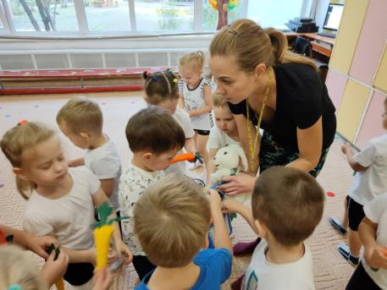
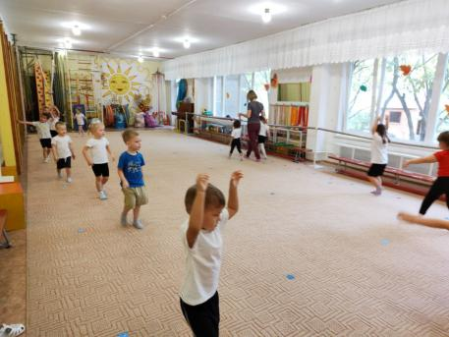
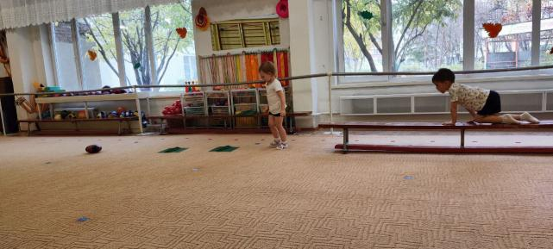
Мы зарядку проведем, в гости к зайчику пойдем!

Slide 3
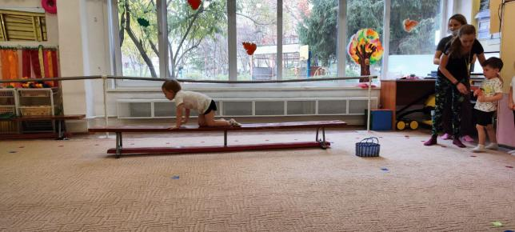
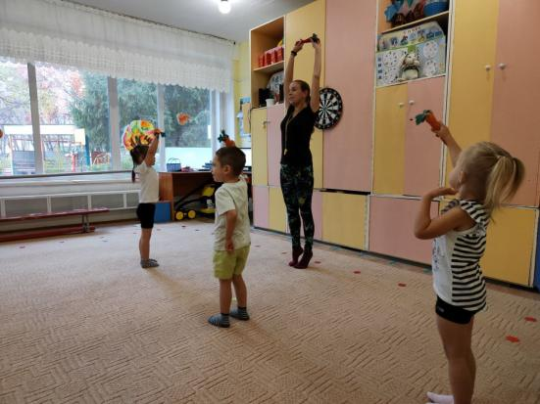
Мы проснулись - потянулись!

Slide 4
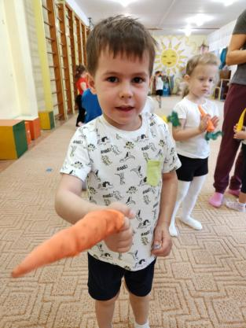
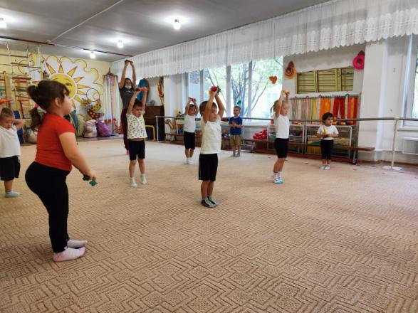
Сладкая марковка в руках пляшет ловко!

Slide 5
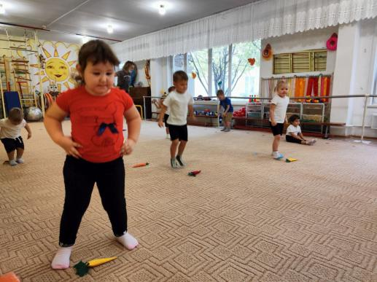
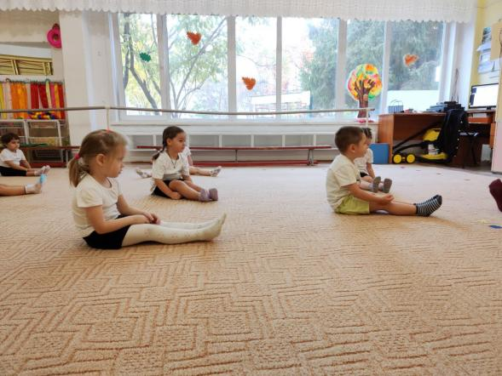
Подрастают малыши - настоящие крепыши!

Slide 6
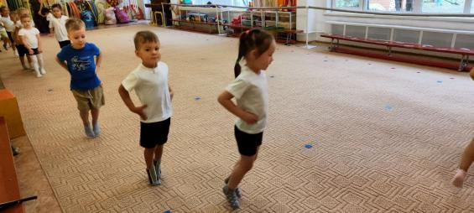
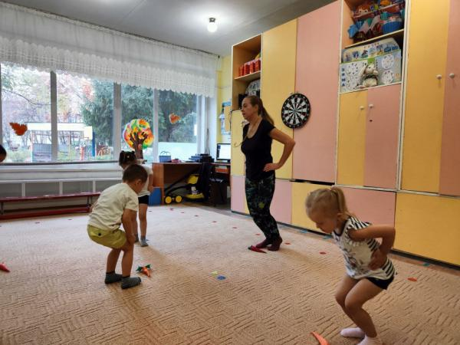
Зайки делают зарядку,
зайки прыгают по полянке!

Slide 7
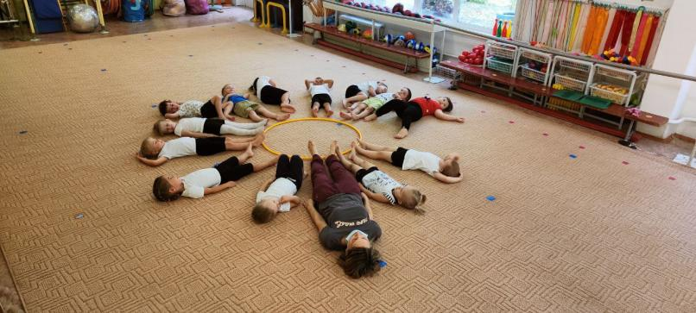
Спасибо
за внимание!

